Slide 1
T.C.
ORMAN VE SU İŞLERİ BAKANLIĞI
ENTEGRE HAVZA YÖNETİMİ PROJESİ
SU YÖNETİMİ GENEL MÜDÜRLÜĞÜ
Havza Yönetimi Dairesi Başkanlığı
18.03.2015

Slide 2
Projenin Çıkış Noktası
Ulusal Havza Yönetim Stratejisi
2014-2023
Entegre Havza Yönetimi Projesi
AMACI
Doğal kaynakların korunması, geliştirilmesi ve sürdürülebilir kullanımı ile ilgili orta ve uzun vadeli kararlara ve yatırım programlarına rehberlik sağlamak
Yapılacak çalışmalara ortak bir yol göstermek
İhtiyaç
Üst Düzey değerlendirme ve onay

Slide 3
Proje Yönlendirme Komitesi ve
Çalışma Grubu
Yönlendirme Komitesi ve Çalışma Grubu’nda temsil edilen Kuruluşlar | Orman ve Su İşleri Bakanlığı – Su Yönetimi GM
 | Orman ve Su İşleri Bakanlığı – DSİ GM
 | Orman ve Su İşleri Bakanlığı – Orman GM
 | Orman ve Su İşleri Bakanlığı – Meteoroloji GM
 | Orman ve Su İşleri Bakanlığı – Su Yönetimi GM
 | Orman ve Su İşleri Bakanlığı – Çölleşme ve Erozyonla Mücadele GM
 | Orman ve Su İşleri Bakanlığı – Doğa Koruma ve Milli Parklar GM
 | Gıda Tarım ve Hayvancılık Bakanlığı – Tarım Reformu GM
 | Hazine Müsteşarlığı
 | Kalkınma Bakanlığı
 | Çevre ve Şehircilik Bakanlığı – Çevre Yönetimi GM
 | Çevre ve Şehircilik Bakanlığı – Mekânsal Planlama GM
 | Çevre ve Şehircilik Bakanlığı – ÇED İzin ve Denetim GM
 | Bilim, Sanayi ve Teknoloji Bakanlığı – Sanayi Bölgeleri GM

Slide 4
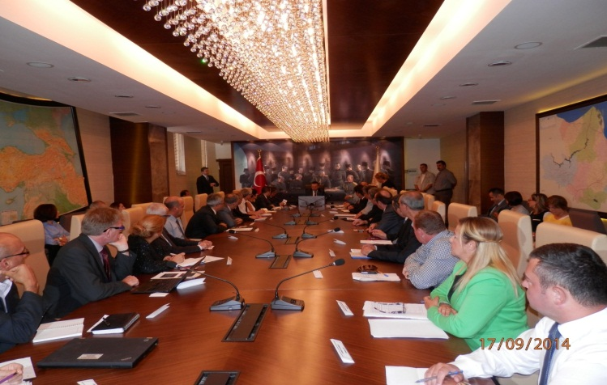
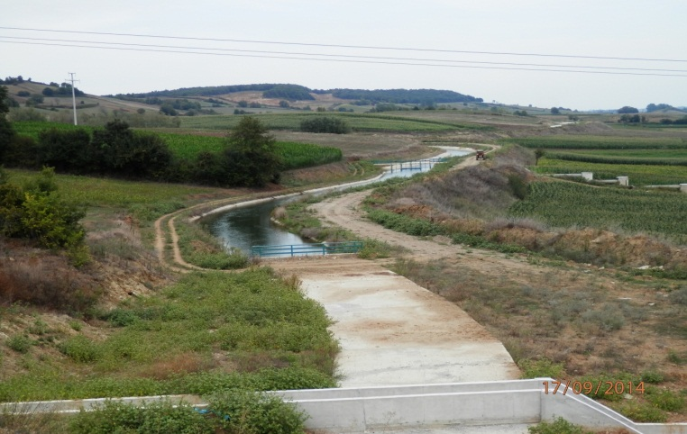
Projenin Gelişim Süreci
Gelinen Aşamada;
8 adet Çalışma Grubu toplantısı gerçekleştirilmiştir.
17 Eylül 2014 tarihinde Kızılırmak Havza Yönetimi Üst Heyeti, 19 Eylül 2014 tarihinde Akarçay Havza Yönetimi Üst Heyeti toplantıları yapılmış, projeyle alakalı bilgi aktarılmış ve havzalarda genel durum tespit çalışması gerçekleştirilmiştir.
Pilot proje seçim kriterleri oluşturulmuş ve Çalışma Grubu üyeleri ile Havza sekretaryaları aracılığıyla tüm taşra birimlerine iletilmiş ve önerileri talep edilmiştir.
Bafra Ovası

Slide 5
Projenin Gelişim Süreci
Kurumlara kesin önerilerini geliştirmek üzere Aralık 2014 sonuna kadar süre verilmiş özellikle fizibilitesi yapılmış, 1 sene içerisinde uygulamaya geçirilebilecek proje önerileri talep edilmiştir.
Kurumlardan gelen proje önerileri neticesinde proje tekliflerinin yer aldığı uzun liste oluşturulmuştur.
19 Aralık 2014 tarihinde 1. Yönlendirme Toplantısı, 19 Ocak 2015 tarihinde 2. Yönlendirme Toplantısı yapılmıştır.

Slide 6
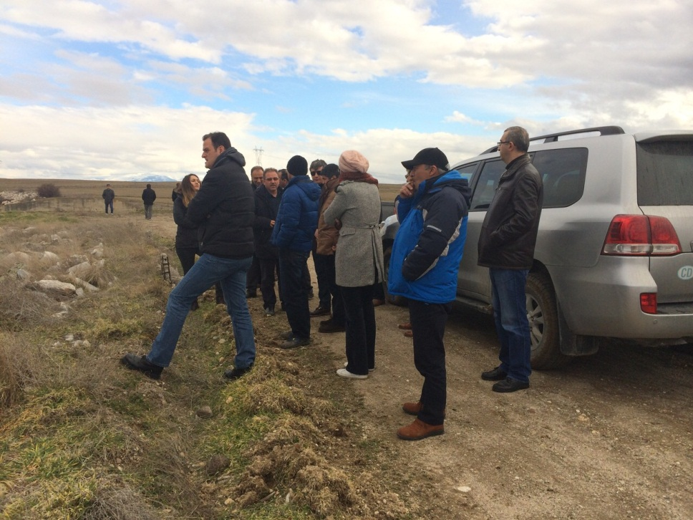
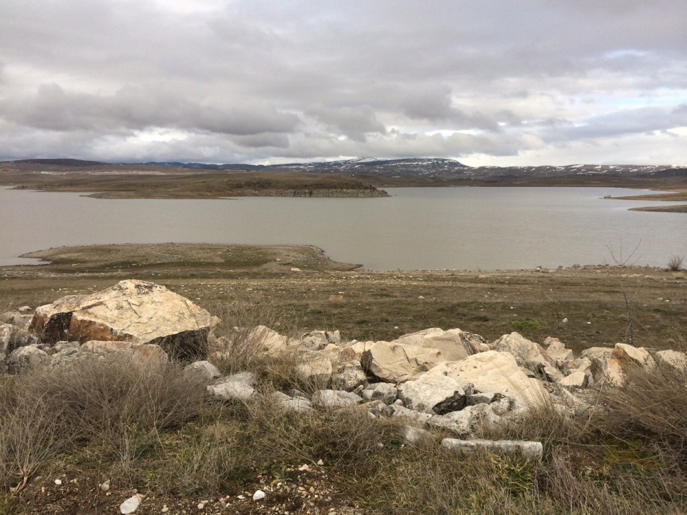
Projenin Gelişim Süreci
Dünya Bankası uzmanları ile Çalışma Grubu üyelerinden oluşan bir heyet tarafından 26-27 Şubat 2015 tarihlerinde Akarçay Havzasında Afyonkarahisar ilinde, 2-3 Mart 2015 tarihlerinde ise Kızılırmak Havzasında Samsun, Sivas ve Kırşehir illerinde saha ziyareti gerçekleştirilmiş, kurumlardan alınan proje önerileri yerinde değerlendirilmiştir.
Sivas Yapıaltın Barajı

Slide 7
Projenin Gelişim Süreci
5 Mart 2015 tarihinde arazi çalışması sonuçlarının tüm Çalışma Grubu ile paylaşılması ve proje önerilerinin birlikte değerlendirilerek, proje kapsamında çalışılacak demonstrasyon faaliyetlerinin taslak kısa listesinin belirlenmesi amacıyla bir toplantı gerçekleştirilmiştir.
15 Nisan 2015 tarihine kadar tüm kurumlar tarafından maliyetlerin belirlenerek proje önerilerin netleştirilmesi ve kısa listenin nihai şeklini alması planlanmaktadır.

Slide 8
Pilot Faaliyetler
Pilot faaliyetler için üç olası kategori belirlenmiştir:
Tarım ve sulamanın iyileştirilmesi (sulama modernizasyonu, çiftçilerin eğitimi, arazi toplulaştırma, erozyon kontrolü vb.)
Rezervuar su kalitesinin korunması (rezervuar yönetimi, zirai kimyasalların ve hayvansal atıkların yönetimi, sediment ve erozyon yönetimi vb.)
Atıksu Yönetimi (kentsel atıksu yönetimi, arıtılmış atıksuların sulamada kullanımı, düzenleyici çerçeve vb.)

Slide 9
Pilot Faaliyet Önerileri
Kurumlardan Gelen Proje Önerileri;
Kırşehir İl Özel İdaresinden, besi çiftliklerine yönelik hayvansal atık bertarafı ve enerji üretimi (biyogaz) konusunda Gıda Tarım ve Hayvancılık Bakanlığı ve DSİ’nin entegre olarak çalışabileceği bir proje önerisi sunulmuştur.
DKMP, kuraklık ve aşırı yeraltı suyu çekimi neticesinde ciddi problemler yaşanan Seyfe Gölü’nün korunmasına dair bir proje geliştirme önerisinde bulunmuştur.
MGM, otomatik gözlem istasyonları kurulmasını önermiştir.
ÇEM, kuraklık ve ekstrem şartlara dayanıklı türlerin tespiti, tuzlu ve alkali alanlarda kullanılabilecek bazı bitki türlerinin tespiti ve adaptasyonu, Nehir kenarı ağaçlandırması, potansiyel ormancılık faaliyet alanlarının belirlenmesi model çalışması, sel duyarlılık modeli çalışması, toprak haritalarının oluşturulması, çölleşmenin izlenmesi konularında öneri getirmiştir.

Slide 10
Pilot Faaliyet Önerileri
Kurumlardan Gelen Proje Önerileri;
ÇEM,
kuraklık ve ekstrem şartlara dayanıklı türlerin tespiti,
tuzlu ve alkali alanlarda kullanılabilecek bazı bitki türlerinin tespiti ve adaptasyonu,
Nehir kenarı ağaçlandırması,
potansiyel ormancılık faaliyet alanlarının belirlenmesi model çalışması,
sel duyarlılık modeli çalışması,
toprak haritalarının oluşturulması,
çölleşmenin izlenmesi konularında öneri getirmiştir.

Slide 11
Pilot Faaliyet Önerileri
DSİ,
Kızılırmak Havzası için
Sivas İli Şarkışla İlçesi Yapıaltın Sulaması ve Rehabilitasyonu
Vezirköprü Mikro Havza Su Yönetimi Projesi (Samsun Tarım İl Müdürlüğü önerisiyle)
Taşkın Koruma ve Rekreasyon Tesisleri Projesi

Slide 12
Pilot Faaliyet Önerileri
DSİ,
Akarçay Havzası için;
Afyonkarahisar İli Sinanpaşa İlçesi Güney ve Tokuşlar Beldeleri Yağmursuyu ve Atıksu Şebekesi Projesi (içmesuyu rezervuarının korunması)
Afyonkarahisar İli Sinanpaşa İlçesi Akdeğirmen Barajı Havzasındaki Yerleşimlerin (6 köy) Atıksularının Bertarafı Projesi (içmesuyu rezervuarının korunması)
Afyonkarahisar İli Merkez İlçeleri Atıksularının Arıtılarak Tarımda Kullanılması Projesi (Akarçay, Eber ve Akşehir Göllerinin korunması)
Afyonkarahisar İli Çay İlçesi Selevir Sulaması,
Afyonkarahisar İli Çobanlar İlçesi Seyitler Sulaması
Afyonkarahisar İli Merkez İlçesi Erkmen Sulaması Modernizasyonu Projesi (daha yüksek verim, daha yüksek çiftçi geliri ve su kullanımında azalma)
Afyonkarahisar İli Sandıklı İlçesi Kestel Göleti Sulamasında Su Dağıtımının Kartlı Su Sayaç Sistemi İle Sağlanması (kullanılan su miktarına göre hacim esasına dayalı tarifelendirme)
Afyonkarahisar İli Bayat İlçesi Bayat Göleti Sulama Tesisi Yenileme Projesi (su tasarrufunun sağlanması)

Slide 13
Taslak Kısa Liste- Birinci Bileşen
 | Çalışma Alanları | Maaliyet (USD) | Kurum
1. | Afforestation potential modelling, flood sensitivity modelling, soil mapping, micro-basin planning etc. Ağaçlandırma potansiyeli modelleme, sel hassasiyet modellemesi, toprak haritalama, mikro-havza planlaması vb | To be estimated | Çölleşme ve Erozyonla Mücadele GM
2. | Identification of drought and extreme conditions tolerance species Kurak ve ekstrem koşullara toleranslı türlerin belirlenmesi | 40.000 | Çölleşme ve Erozyonla Mücadele GM
4. | Models for introducing volumetric water allocation and strategies for pricing in irrigation Sulamada fiyatlandırma stratejisi ve hacimsel su tahsisi için modeller | 200.000 | Su Yönetimi GM
5. | Development of an Investment Plan for Protection of Eber and Aksehir Lakes Eber ve Akşehir Göllerinin Korunması ve Eber Gölünün Korunması için Yatırım Planı Geliştirme | 500.000 | Doğa Koruma ve Milli Parklar GM
6. | Development of an Investment Plan for Protection of Seyfe lake Seyfe Gölünün Korunması için Yatırım Planı Geliştirme | 200.000 | Doğa Koruma ve Milli Parklar GM
7. | Study of options for manure management Gübreleme Yönetimi için Alternatiflerin Değerlendirilmesi çalışması | 250.000 | Tarım Reformu GM
8. | Study on wastewater re-use / industrial wastewater treatment Endüstriyel atıksu arıtımı ve atıksuyun tekarar kullanımı konusunda çalışma | 250.000 | Su Yönetimi GM
9. | Impacts of climate change on water resources İklim değişikliğinin su kaynaklarına etklileri | 500.000 | Çevre Yönetimi GM

Slide 14
Taslak Kısa Liste- Birinci Bileşen
10. | Institutional Analysis to operationalize River Basin Management NH Yönetimi için operasyonların kurumsal analizi | 200.000 | Su Yönetimi GM
11. | Water resources database & planning Su kaynakları veritabanı ve planlama | 400.000 | Su Yönetimi GM
12. | Land use database & planning Arazi kullanım planlaması ve veritabanı | 400.000 | Tarım Reformu GM
13. | Agriculture database improvements Tarım veritabanı geliştirme | 400.000 | Tarım Reformu GM
14. | Forestry database improvements Ormancılık veritabanı geliştirme | 400.000 | Orman GM
15. | Development of models and Decision Support Systems for water resources investments Su kaynakları yatırımları için Karar Destek Sistemlerinin ve modellerin Geliştirilmesi | 200.000 | DSİ GM
16. | Training in use of modeling software (all sectors) Modelleme yazılımı kullanımı eğitimi (tüm sektörler ???) | 100.000 | Tüm Kurumlar
17. | Ecological surveys Ekolojik araştırmalar | 1.000.000 | Çevre Koruma GM

Slide 15
Taslak Kısa Liste- İkinci Bileşen
 | Şehir/Havza | Proje İsmi | Uygulama kuruluşuyla entegre eylemler | Kuruluş | Maaliyet (TL)
1. | Afyon/Akarçay | Selevir Projesi | Sulama Modernizasyon (8759,40 ha) | DSİ GM | 140.000.000
 |  |  | On-farm irrigation systems, Çiftçi eğitimi, arazi toplulaştırma, gübre yönetimi, pazarlama ağları, izleme, laboratuvar, vb. | Tarım Reformu GM | Maaliyet bekleniyor.
 |  |  | Selevir Mikro havzasında üst Havza Yönetimi (xyz ha) | Orman GM ve Çölleşme ve Erozyonla Mücadele GM | Maaliyet bekleniyor.

Slide 16
Taslak Kısa Liste- İkinci Bileşen
 | Şehir/Havza | Proje İsmi | Uygulama kuruluşuyla entegre eylemler | Kuruluş | Maaliyet (TL)
2. | Afyon/Akarçay | Seyitler Projesi | Sulama Modernizasyon (3115 ha) | DSİ GM | 140.000.000
 |  |  | On-farm irrigation systems, Çiftçi eğitimi,arazi toplulaştırma,gübre yönetimi, pazarlama ağları, izleme,labaratuvar, vb. | Tarım Reformu GM | Maaliyet bekleniyor.
 |  |  | Seçilecek mikro-havzada üst Havza Yönetimi (xyz ha) | Orman GM ve Çölleşme ve Erozyonla Mücadele GM | Maaliyet bekleniyor.

Slide 17
Taslak Kısa Liste- İkinci Bileşen
 | Şehir/Havza | Proje İsmi | Uygulama kuruluşuyla entegre eylemler | Kuruluş | Maaliyet (TL)
3. | Samsun / Kızılırmak | Vezirköprü Projesi | Çiftçi eğitimi, arazi toplulaştırma, gübre yönetimi, pazarlama ağları, izleme, laboratuvar, vb. | Tarım Reformu GM | 9.000.000
 |  |  | Piloting Smart card volumetric metering of irrigation water | DSİ GM | Maaliyet bekleniyor
 |  |  | Seçilen mikro havzada üst havza yönetimi (xyz ha) | Orman GM ve Çölleşme ve Erozyonla Mücadele GM | Maaliyet bekleniyor.

Slide 18
Taslak Kısa Liste- İkinci Bileşen
 | Şehir/Havza | Proje İsmi | Uygulama kuruluşuyla entegre eylemler | Kuruluş | Maaliyet (TL)
4. | Samsun / Kızılırmak | Şarkışla Yapıaltın Projesi | Sulama Modernizasyon (2153 ha) Piloting Smart card volumetric metering of irrigation water | DSİ GM | 19.000.000
 |  |  | On-farm irrigation systems, Çiftçi eğitimi, arazi toplulaştırma, gübre yönetimi, pazarlama ağları, izleme ,laboratuvar, vb. | Tarım Reformu GM | Maaliyet bekleniyor
 |  |  | Seçilecek mikro havzada üst havza yönetimi(xyz ha) | Orman GM ve Çölleşme ve Erozyonla Mücadele GM | Maaliyet bekleniyor.

Slide 19
Taslak Kısa Liste- İkinci Bileşen
 | Şehir/Havza | Proje İsmi | Uygulama kuruluşuyla entegre eylemler | Kuruluş | Maaliyet (TL)
5. | Kırşehir / Kızılrmak | Çiçek Dağı- Delice Projesi | On-farm irrigation systems, Çiftçi eğitimi, arazi toplulaştırma, gübre yönetimi, pazarlama ağları, izleme, laboratuvar, vb. | Tarım Reformu GM | 4.200.000
 |  |  | Seçilecek mikro havzada üst havza yönetimi (xyz ha) | Orman GM ve Çölleşme ve Erozyonla Mücadele GM | Maaliyet bekleniyor.

Slide 20
Taslak Kısa Liste- İkinci Bileşen
 | Şehir/Havza | Proje İsmi | Uygulama kuruluşuyla entegre eylemler | Kuruluş | Maaliyet (TL)
6. | Çorum / Kızılrmak | Argıtçayı havzası /Laçin | On-farm irrigation systems, farmer Trainings, land conslidation, manure management, marketing networks, monitoring, labs, rural income generation activities,etc. | Tarım Reformu GM | 4.500.000
 |  |  | Upper catchment management (xyz ha) in selected micro-basins | Orman GM ve Çölleşme ve Erozyonla Mücadele GM | 2.800.000

Slide 21
Taslak Kısa Liste- İkinci Bileşen
 | Şehir/Havza | Proje İsmi | Uygulama kuruluşuyla entegre eylemler | Kuruluş | Maaliyet (TL)
7. | Ankara / Kızılrmak | Acı çay | On-farm irrigation systems, Çiftçi eğitimi, arazi toplulaştırma, gübre yönetimi, pazarlama ağları, izleme, laboratuvar, kırsal gelir getirici faaliyetler vb. | Tarım Reformu GM | 6.800.000
 |  |  | Afforestation (xyz ha) in the catchment of drinking water reservoir | Orman GM ve Çölleşme ve Erozyonla Mücadele GM | 600.000
8. | Akarçay ve Kızılırmak Havzası | Samsun ve Afyon | Havza su merkezleri | Bütün Paydaş kurumlar | Maliyet belli değil

Slide 22
Projenin Süreci
Pilot projelerin kesinleşmesini müteakip, Proje Fizibilite Raporunun (PAD-Project Appraisal Document) hazırlanarak Dünya Bankası ve ülkemiz ilgili makamlarına sunulması ve 2016 yılı itibariyle projenin başlaması hedeflenmektedir.
Proje süresi 5 yıl
Proje Bütçesi 55 Milyon USD

Slide 23
ARZ EDERİM

